Slide 1
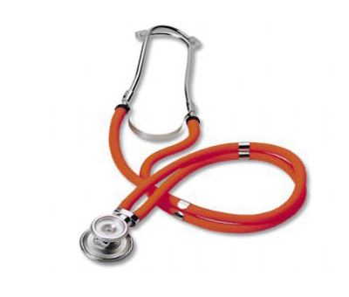
世界上第一个
听诊器

Slide 2
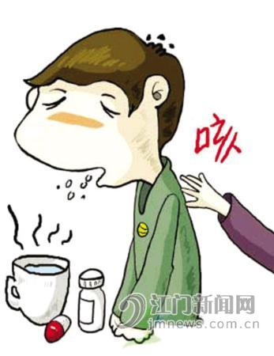

全世界每天有5000人死于这种病，仅2006年就有200万人死于该病。它是成年人最主要的传染病杀手。每年约有13万人死于它。
肺结核病
3月24日是世界防治结核病日。

Slide 3
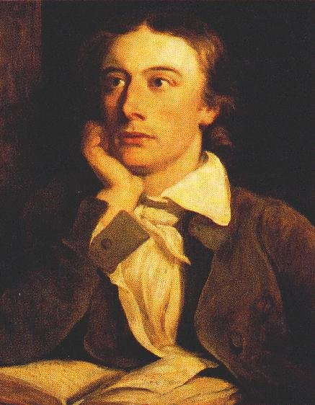
英国大诗人济慈26岁时死于肺结核。

Slide 4
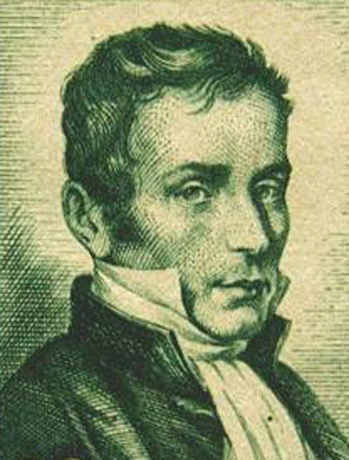
雷奈克
一枚铁钉 划木头 清楚 沿着
靠着 胸腔 凑近
分析研究 效果 喇叭状

Slide 5
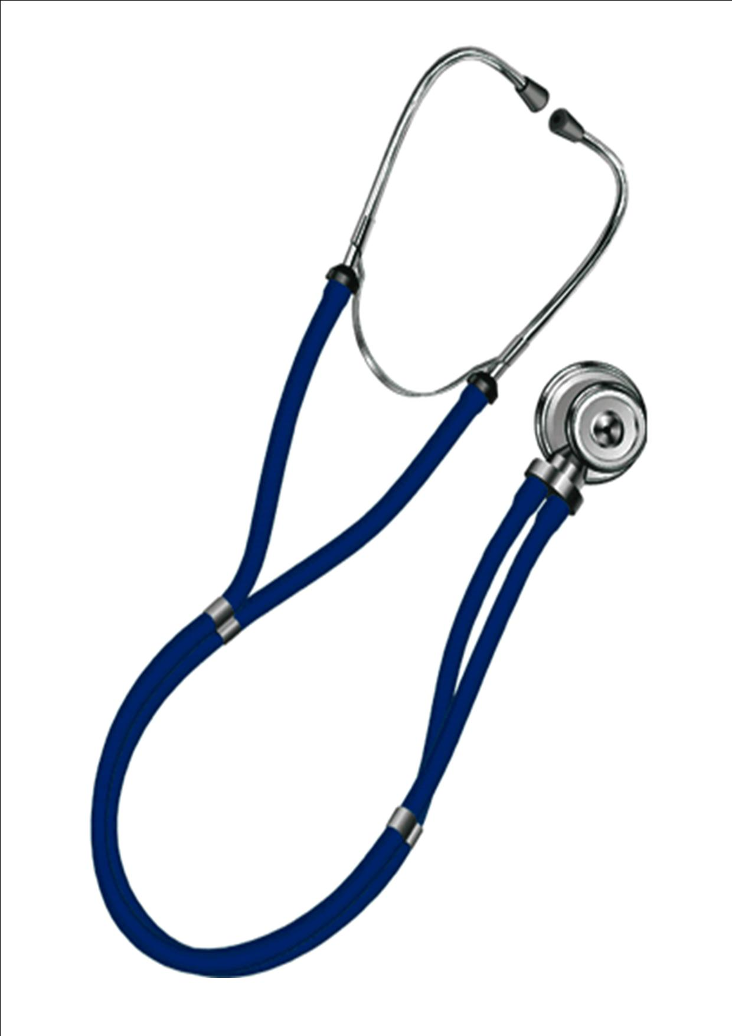
如果内脏运动出现了异常，
就 。
如果能及早发现人体内的这些变化就 。
如果能及时诊断，就 。
如果能治疗肺结核病，就 。
如果 就 。

Slide 6
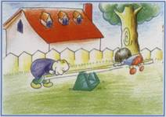
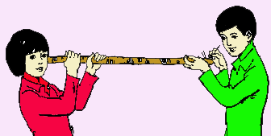
“原来，通过木板，在另一头能清楚地听到划木头的声音。”
“原来，通过木板，在另一头能清楚地听到划木头的声音！”

Slide 7

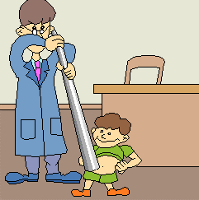
1816年的一天，雷奈克在检查一位患心脏病的年轻妇女时，一张纸卷成管状，一端放在病人心脏部位，然后倾听纸管的另一端。事后他回忆说：当时既惊诧，又喜悦，我听见心跳声，而且比过去听过的要更清晰。为了更方便地使用这种方法诊断病情，他自制了一个木质的听诊器。

Slide 8
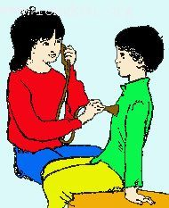
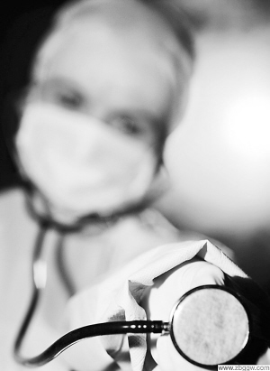
雷奈克终年仅45岁，但他的发明却影响了后来的医学发展 。

Slide 9
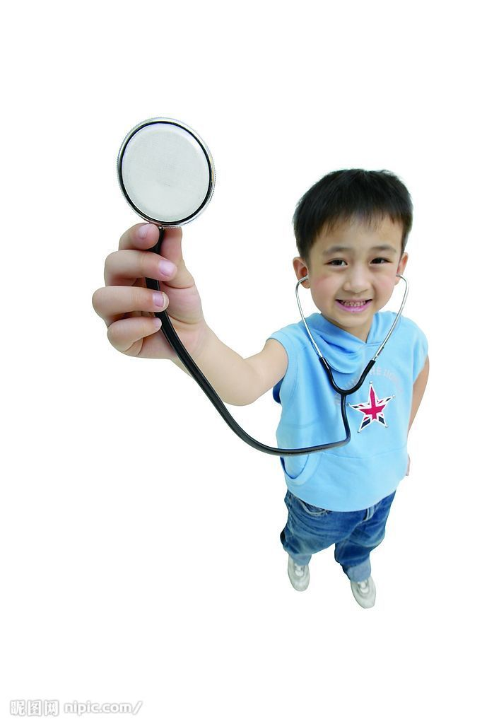
早期的听诊器使用很不方便，而且只能靠一只耳朵来听诊。
木制听诊器一直用到1850年，才被橡胶管制成的听诊器所替代。1852年一位名叫乔治·卡曼的美国医生在听诊器上加了两个耳机。到了1878年，有人己发明出麦克风，并且一只麦克风被接在听诊器的胸部端，将声音放大。

Slide 10
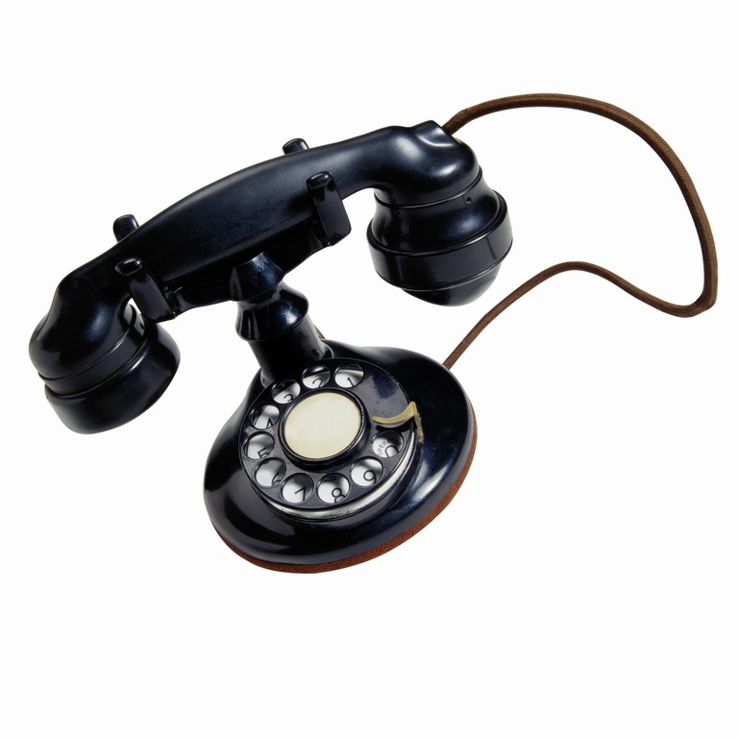
贝尔发明电话的故事
1875年6月2日，贝尔和他的助手华生分别在两个房间里试验多工电报机，华生房间里的电报机上有一个弹簧粘到磁铁上了，华生拉开弹簧时，弹簧发生了振动。与此同时，贝尔惊奇地发现自己房间里电报机上的弹簧颤动起来，还发出了声音，贝尔的思路顿时大开，他想：如果人发出声音，远处的类似装置上不就会发生同样的振动，发出同样的声音吗？这不就是梦寐以求的电话吗！
贝尔和华生制成了电话机。在一次实验中，一滴硫酸溅到贝尔的腿上，疼得他直叫喊：“华生先生，我需
要你，请到我这里来！” 这句话由电话机经
电线传到华生的耳朵里，电话成功了！
1876年3月7日，贝尔成为电话发明的
专利人。

